Slide 1
ক্লাসটিতে সকলকে স্বাগত

Slide 2
শিক্ষক পরিচিতি
মোঃমতিয়র রহমান।
সহঃশিক্ষক(গণিত)
এম,এসসি এম,এড(১ম-শ্রেণি)
জে কে এন্ড এইচ কে হাই স্কুল এন্ড
কলেজ,হবিগঞ্জ।
মোবাইলঃ০১৭১২-৪২২৪৮৯।
শ্রেণি-৮ম।
বিষয়-বিজ্ঞান।
অধ্যায়-১১(আলোর প্রতিসরণের নিয়ম)।

Slide 3
চলো একটি ভিডিও দেখিঃ
ভিডিও টিতে কি দেখলাম বলতো শিক্ষার্থী বন্ধুরা
ভিডিও টিতে দেখলাম যে হালকা মাধ্যম থেকে ঘন মাধ্যমে আলোক রশ্নি প্রবেশ করলে আলোক রশ্নি দিক পরিবর্তন হয়।

Slide 4
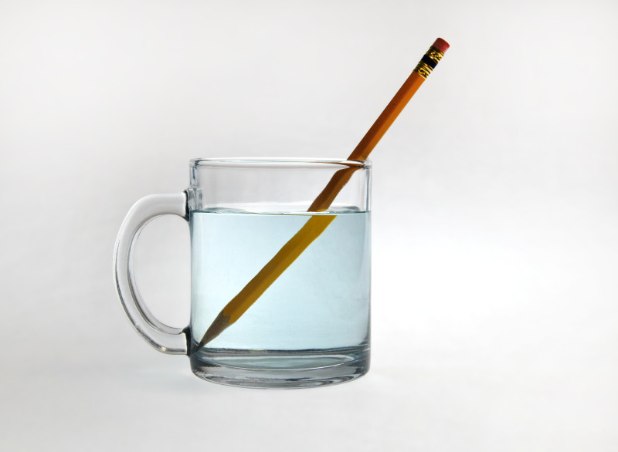
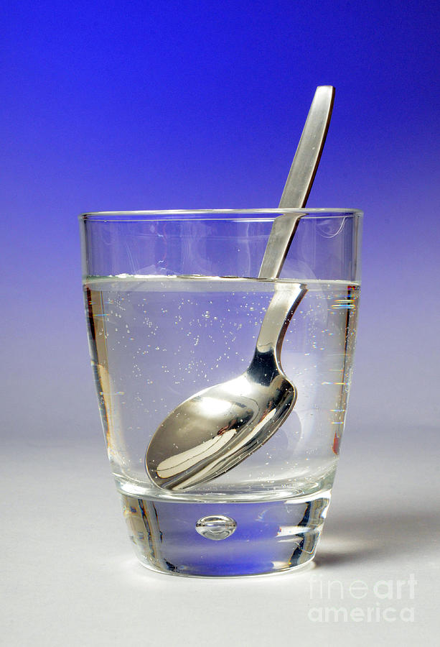
পাঠ পরিচিতি
চামচটি এবং পেন্সিল টি
এমন ভাবে মোটা হওয়ার কারণ কি তোমরা জান শিক্ষার্থী বন্ধুরা।
আজকের পাঠঃ আলোর প্রতিসরণের নিয়ম ।

Slide 5
শিক্ষন ফল
এই পাঠ শেষে শিক্ষার্থীরা ---
ক)আলোর প্রতিসরণের সংজ্ঞা বলতে পারবে।
খ) আলোর প্রতিসরণের নিয়ম গুলো ব্যাখ্যা করতে পারবে।
গ) আলোর প্রতিসরণের মাধ্যম পরিবর্তনে আলোকরশ্মির পরিবর্তন হয় তা বর্ণনা করতে পারবে।

Slide 6
পাঠ পরিকল্পনা
ক্রম | ধাপ | কার্যক্রম | সময় | উপকরণ
১) | প্রস্ততি | কৌশলবিনিময়,শ্রেণি বিন্যাস,রোল কল। | ৫মিনিট | বই,মার্কার,ডাস্টার।
২) | শিখনফল-১ | পূর্বের ক্লাস যাচাই,আলোচনা,চার্ট প্রদর্শন। | ৬ মিনিট | ডি সি
৩) | শিখনফল-২ | আলোচনা,চার্ট প্রদর্শন,একক কাজ। | ৯ মিনিট | ডি সি
৪) | শিখনফল-৩ | আলোচনা,চার্ট প্রদর্শন,ভিডিও,দলিয় কাজ। | ১৫মিনিট | ডি সি
৫) | মূল্যায়ন | সৃজনশীল প্রশ্ন তৈরীর মাধ্যমে । | ১০ মিনিট | ডি সি
৬) | বাড়ির কাজ | নতুন প্রশ্ন তৈরীর মাধ্যমে । | ৩ মিনিট | ডি সি
৭) | সমাপ্তি | সকলকে ধন্যবাদ জানিয়ে। | ২ মিনিট | ডি সি

Slide 7
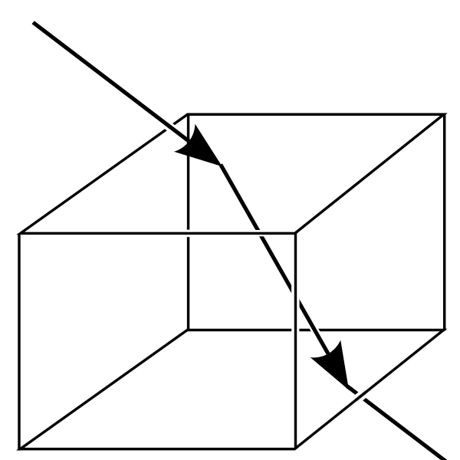
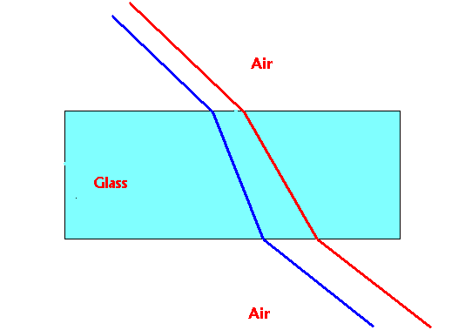
চলো একটি পরীক্ষণ করিঃ
উপকরণ: আয়তাকার কাচফলক ,আলপিন ,ড্রইং বোর্ড
কার্য পদ্ধতি:
ক) ড্রইং বোর্ডে সাদা কাগজ আটকিয়ে কাচফলক রেখে এর চারদিকে দাগাঙ্কিত করি।
খ) একটি আপতিত রশ্মি অঙ্কন করে এর উপর দুটি পিন সোজা সোজি খাড়াভাবে রাখি।
গ) আবার কাচফলকটিকে রেখে অপর পাশ থেকে দুটো পিন আগের মতো সোজা সোজি খাড়াভাবে রাখি।
ঘ) এবার কাচফলকটিকে সরিয়ে লাইন টেনে যোগ করি, এবং চিত্রের মতো রেখা পর্যবেক্ষন করি।

Slide 8
একক কাজ
প্রশ্নঃ আলোর প্রতিসরণ কাকে বলে।
আলোক রশ্নি যখন এক স্বচ্ছ মাধ্যম থেকে অন্য স্বচ্ছ মাধ্যমে তির্যকভাবে প্রবেশ করে তখন দুই মাধ্যমের বিভেদ তলে এর দিক পরিবর্তন হয়। এই আলোক রশ্নি দিক পরিবর্তন কে আলোর প্রতিশরণ বলে।

Slide 9
আলোর প্রতিসরণের চিত্রঃ
আয়াতকার কাঁচ ফলক
i
r
আলোক রশ্নি যখন হালকা মাধ্যম থেকে ঘন মাধ্যমে প্রবেশ করে তখন অভিলম্বের দিকে এবং ঘন মাধ্যম থেকে যখন হালকা মাধ্যমে প্রবেশ করে তখন অভিলম্ব থেকে দূরে সরে যায়।

Slide 10
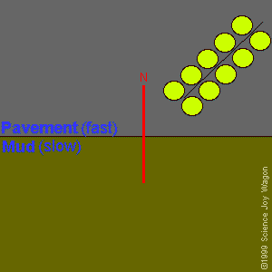
আপতিত রিশ্মির চিত্রটি লক্ষ্য করঃ
অভিলম্ব
আপতিত রশ্মি
হালকা মাধ্যম ( বায়ু )
ঘন মাধ্যম ( কাঁচ )

Slide 11
দলিয় কাল
প্রশ্নঃ আলোক রশ্মি বায়ু মাধ্যম থেকে কাঁচ মাধ্যমে প্রবেশ করলে দিক পরিবর্তন কেন-ব্যাখ্যা কর।
আমরা জানি,হালকা মাধ্যমে আলোর বেগ বেশি কিন্তু ঘন মাধ্যমে আলোর বেগ কম। ফলে আলো দ্রুত বা ধীরে চলা নির্ভর করে আলোর ঘনত্বের উপর।এ জন্য আলোক রশ্মি হালকা মাধ্যমে চলার সময় অভিলম্ব থেকে দূরে এবং ঘন মাধ্যমে চলার সময় অভিলম্বের দিকে সরে যায়।

Slide 12
চলো আলোক রশ্মির দিক পরিবর্তনের ভিডিও দেখিঃ
ভিডিও টিতে দেখলাম কিভাবে আলোক রশ্মির হালকা মাধ্যম থেকে ঘন মাধ্যমে প্রবেশের সময় দিক পরিবর্তন করে।

Slide 13
আলোর প্রতিসরণে চিত্র টি লক্ষ্য করঃ

Slide 14
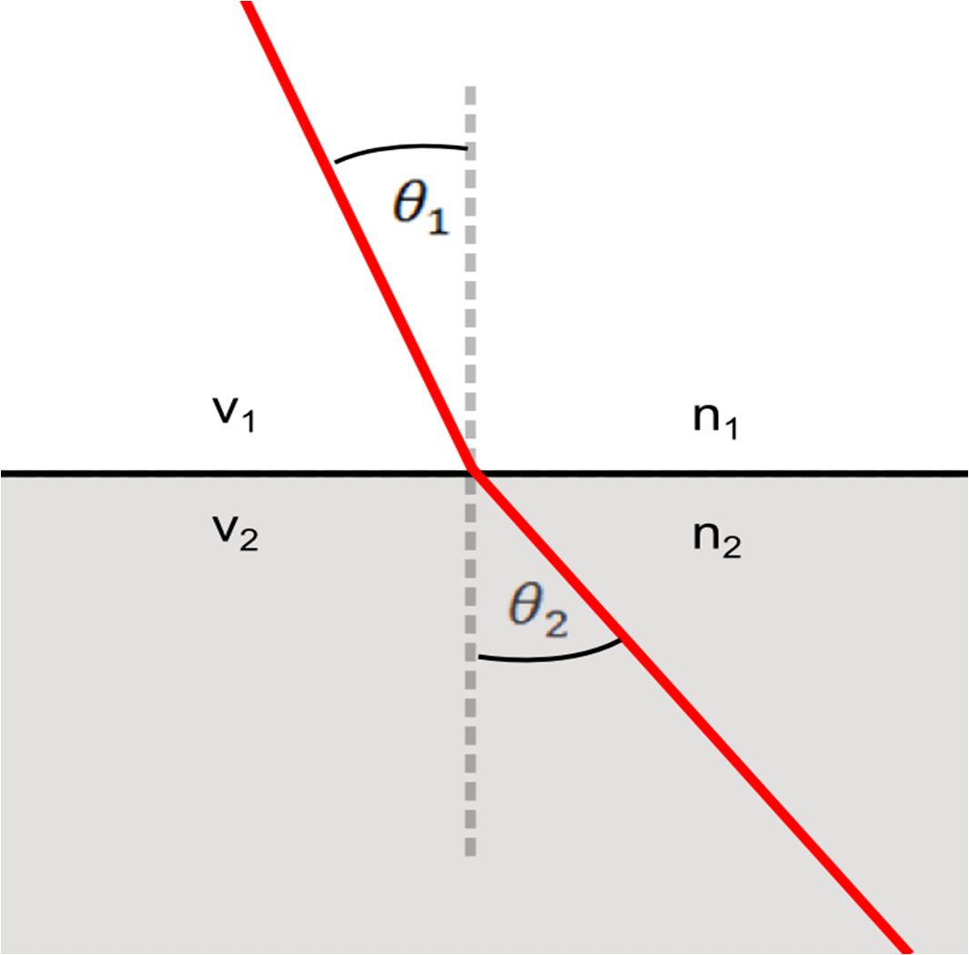
আলোক রশ্মি ঘন মাধ্যম থেকে হালকা মাধ্যমে প্রবেশ করছে।
আপতন কোন
আপতিত রশ্মি
$$<$$
ঘন মাধ্যম
হালকা মাধ্যম
$$<$$
প্রতিসরণ কোন
প্রতিসরিত রশ্মি

Slide 15
মূল্যায়ন
ক) আপতন কোন কাকে বলে।
খ) আলোক রশ্মি ঘন মাধ্যম থেকে হালকা মাধমে প্রবেশের সময় আপতন কোন প্রতিসরণ কোন অপেক্ষা ছোট হয় কেন-ব্যাখ্যা কর।
গ)আলোক রশ্মির মাধ্যম পরিবর্তন হলে, গতি পথের পরিবর্তন হওয়ার কারণ
বর্ণনা কর।

Slide 16
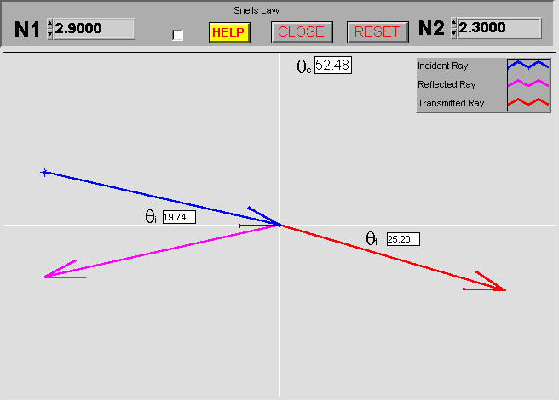
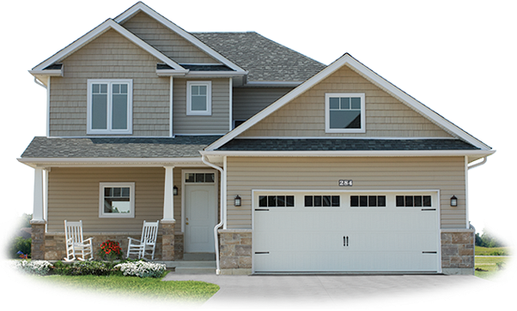
বাড়ির কাজ
প্রশ্নঃপূর্ণ অভ্যন্তরীণ প্রতিফলন কেন ঘটে বিশ্লেষণ কর।

Slide 17
সকল কে ধন্যবাদ

